Slide 1
Konsep kecerdasan buatan

Slide 2
Tujuan Pembelajaran
Mahasiswa mampu memahami pengertian dan konsep dasar kecerdasan buatan serta penerapannya di kehidupan sehari-hari

Slide 3
Topik Pembahasan
Pengertian AI
Sejarah AI
Cara Kerja AI
Aplikasi AI

Slide 4
Apa itu Kecerdasan?
Belajar atau memahami dari pengalaman
Menemukan inti dari pesan yang ambigu atau bertentangan
Merespon dengan cepat dan tepat pada situasi baru
Menggunakan pertimbangan dalam memecahkan persoalan atau mengarahkan tindakan secara efektif
Menghadapi situasi yang membingungkan
Memahami dan menyimpulkan dengan cara rasional biasa
Menerapkan pengetahuan untuk memanipulasi lingkungan
Berfikir dan mempertimbangkan

Slide 5
artificial intelligence
“the designing and building of intelligent agents that receive percepts from the environment and take actions that affect that environment”
Russel & Norvig, 2016 “Artificial Intelligence: A Modern Approach”

Slide 6
Karakteristik Kecerdasan buatan (AI)
Mempunyai satu atau lebih sifat:
  Mampu mengekstrak dan menyimpan pengetahuan
  Proses penalaran seperti manusia
  Pembelajaran dari pengalaman (atau Training)
  Berurusan dengan ekspresi tidak tepat/teliti dari fakta
  Menemukan solusi melalui proses serupa dengan evolusi alami

Slide 7
Definisi Artificial Intelligence
Acting Humanly
Thinking Humanly
Thinking Rationally
Acting Rationally

Slide 8
Acting Humanly (Turing Test Approach)
Tahun 1950→Alan Turing merancang suatu ujian computer berintelejensia untuk menguji apakah computer tersebut mampu mengelabuhi seorang manusia yang mengintrogasinya melalui teletype (komunikasi berbasis teks jarak jauh).
Jika interogator tidak dapat membedakan yang diinterogasi adalah manusia atau computer, maka computer berintelejensia tersebut lolos dari Turing Test.
Komputer tersebut harus mampu memiliki kemampuan :
  NLP
  Knowledge representation
  Automated Reasoning
  Machine learning
  Computer vision
  Robotics

Slide 9
Thinking Humanly (cognitive Modeling Approach)
Pendekatan ini menggunakan dua cara yaitu :
  Melalui Instrospeksi→mencoba menangkap pemikiran-pemikiran kita sendiri pada saat kita berfikir.
  Melalui eksperimen-eksperimen psikologis
Ketika kita berfikir→kemudian menyadari fikiran kita, pemikiran tersebut sudah digantikan dengan kesadaran kita.
Definisi ini→tidak logis

Slide 10
Thinking Rationally (Laws of Thought Approach)
Terdapat dua masalah dalam pendekatan ini
Tidak mudah untuk membuat pengetahuan informal dan menyatakan pengetahuan tersebut ke dalam formal term yang diperlukan oleh notasi logika→khususnya ketika pengetahuan tersebut memiliki kepastian kurang dari 100%→sudah ada pengembangan kearah itu saat ini
Terdapat perbedaan besar antara dapat memecahkan masalah “dalam prinsip” dan memecahkannya “ dalam dunia nyata”.

Slide 11
Acting Rationally (Rational Agent Approach)
Membuat inferensi yang logis merupakan bagian dari suatu rational agent.
Hal terebut disebabkan satu-satunya cara untuk melakukan aksi secara rasional adalah dengan menalar secara logis
Penalaran secara logis→maka didapatkan kesimpulan bahwa yang diberikan akan mencapai tujuan atau tidak→jika dapat mencapai tujuan→maka agent dapat melakukan aksi berdasarkan kesimpulan tersebut.

Slide 12
Kesimpulan definisi AI
Thinking humanly dan acting humanly→dua definisi dalam arti yang luas
  Saat ini pemikiran manusia diluar rasio, yakni reflex dan intuitif (berhubungan dengan perasaan) belum dapat ditirukan sepenuhnya oleh computer
  Definisi tersebut kurang tepat untuk saat ini.
Thinking rationally lebih sempit dari acting rationally, oleh karena itu definisi yang tepat untuk AI adalah Acting rationally dengan pendekatan rational agent.
Hal tersebut menunjukkan bahwa pemikiran computer bisa melakukan penalaran secara logis dan juga bisa melakukan aksi secara rasional berdasarkan hasil penalaran tersebut.

Slide 13
Komponen dalam AI
Sistem Pakar (Expert System) : program konsultasi (advisory) yang mencoba menirukan proses penalaran seorang pakar/ahli dalam memecahkan masalah yang rumit. Sistem Pakar ini merupakan aplikasi AI yang paling banyak.
Pemrosesan Bahasa Alami (Natural Language Processing) : Pemrosesan ini memberi kemampuan pengguna komputer untuk berkomunikasi dengan komputer dalam bahasa mereka sendiri (bahasa manusia).
Pemahaman Ucapan/Suara (Speech/Voice Understanding) : teknik agar komputer dapat mengenali dan memahami bahasa ucapan.
Sistem Sensor dan Robotika : Robot yang cerdas biasanya 6 mempunyai perangkat sensor, seperti kamera, yang mengumpulkan informasi mengenai operasi dan lingkungannya. Kemudian bagian AI robot tersebut menerjemahkan informasi tadi dan merespon serta beradaptasi jika terjadi perubahan lingkungan.

Slide 14
Komputer Visi (computer vision) : Merupakan kombinasi dari pencitraan, pengolahan citra, pengenalan pola serta proses pengambilan keputusan. Tujuan utama dari komputer visi adalah untuk menerjemahkan suatu pemandangan. Komputer visi banyak dipakai dalam kendali kualitas produk industri.
Intelligent Tutoring/Intelligent Computer – Aided Instruction : komputer yang mengajari manusia. Sistem ini juga mendukung pembelajaran bagi orang yang mempunyai kekurangan fisik atau kelemahan belajar.
Mesin Belajar (Machine Learning) : Machine Learning berhubungan dengan sekumpulan metode untuk mencoba mengajari/melatih komputer untuk memecahkan masalah atau mendukung usaha pemecahan masalah dengan menganalisa kasus-kasus yang telah terjadi.

Slide 15
Sejarah AI
Tahun 1943-1956
    Program catur pertama oleh Shanon & Turing (1950)
    Deklarasi AI (1956) pada Workshop Dartmouth oleh John McCarthy
Tahun 1956-1966
    Logic Theorist (mampu membuktikan teorema-teorema matematika)
    Sad Sam, diprogram oleh Robert K. Lindsay (1960). Program ini dapat mengetahui kalimat-kalimat sederhana yang ditulis dalam bahasa Inggris dan mampu memberikan jawaban dari fakta-fakta yang didengar dalam sebuah percakapan.
    General Problem Solver

Slide 16
Sejarah AI
Tahun 1966 – 1979
    Program AI hanya bisa melakukan manipulasi simbolik dan hanya bisa memuat sedikit sekali pengetahuan.
    Problem AI yang akan dipecahkan tidak mudah ditangani
    Sistem berbasis pengetahuan -> terutama untuk sistem pakar :
      MYCIN
      DENDRAL
      PROSPECTOR
      XCON & XSEL
      FOLIO
      DELTA

Slide 17
Sejarah AI
Tahun 1980-sekarang :
  AI telah menjadi komoditi industry :
    R1 Sistem Pakar komersial pertama yg dibuat oleh Digital Equipment Corporation (DEC), 1982.
    Proyek “Generasi Kelima” , pembuatan komputer cerdas dengan Prolog (Jepang), 1981.
    Daya jual produk AI : beberapa juta dolar (1980) – mencapai $2 miliar (1988).
Tahun 1986-sekarang
  Jaringan syaraf tiruan kembali popular
  Parallel Distributed Processing (Rumelhart and McClelland, 1986)

Slide 18
Sejarah AI
Tahun 1987-sekarang
  AI mengadopsi berbagai metode ilmiah (statistik, matematika, probabilitas, dll).
  Hidden Markov Model, Bayesian Network, Probabilistic Reasoning, dll
Tahun 1995-sekarang
  Kelahiran konsep agen cerdas (intelligent agent)
  Human level AI, Artificial General Intelligence
Tahun 2001-sekarang
  AI pada dataset yang sangat besar, big data.

Slide 19
Cara Kerja AI
Bagian terpenting AI :
  Knowledge base (basis pengetahuan), berisi fakta-fakta, teori, pemikiran dan hubungan antara satu dengan lainnya.
  Inference engine, yaitu kemampuan menarik kesimpulan berdasarkan pengalaman.
ARTIFICIAL INTELLIGENCE
Input:
MASALAH
Output:
SOLUSI
Knowledge
Base
Inference
Engine

Slide 20
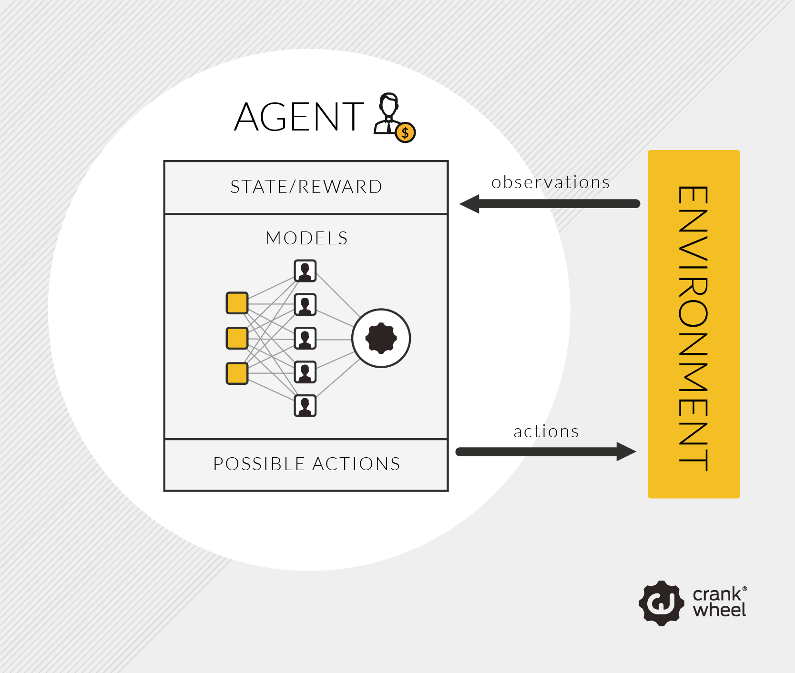
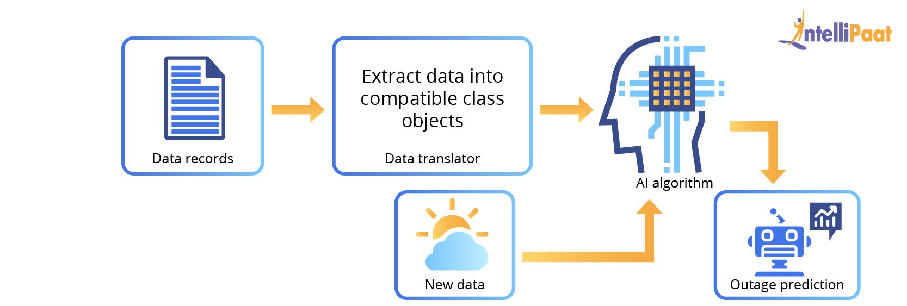
Cara Kerja AI

Slide 21
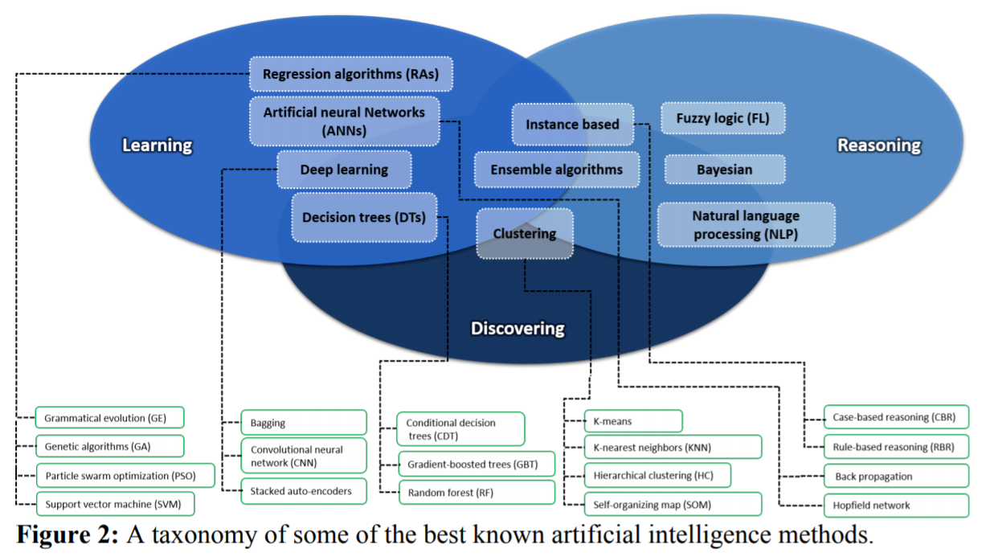
Taksonomi AI

Slide 22
Learning, Discovering, Reasoning
Learning
  Kemampuan AI untuk belajar dari pengetahuan (fakta, data, informasi) yang telah terjadi sebelumnya untuk menyelesaikan suatu permasalahan.
  Supervised vs Unsupervised
Discovering
  Kemampuan AI untuk menemukan pengetahuan baru berdasarkan sejumlah sumber pengetahuan
  Data Mining
Reasoning
  Kemampuan AI untuk membangkitkan penalaran (aturan, rule) baru berdasarkan fakta / kejadian sebelumnya.

Slide 23
Implementasi AI
Fraud detection.
  Deteksi kecurangan dalam transaksi (asuransi, perbankan, kartu kredit) dll
  Monetary Transaction Fraud Detection System Based on Machine Learning Strategies - https://link.springer.com/chapter/10.1007/978-981-15-0637-6_33
Resource scheduling
  Optimasi penjadwalan, misalnya penjadwalan perawat di rumah sakit, petugas keamanan, perkuliahan, dll
  Genetic Algorithm with Baker’s SUS Selection for Shift Scheduling of the Security Officers at Rawa Buntu Train Station, Indonesia - https://eudl.eu/doi/10.4108/eai.20-1-2018.2281891

Slide 24
Implementasi AI
Complex analysis.
  Analisis permasalahan kompleks yang tidak dapat dilakukan oleh manusia. Contohnya: diagnosis penyakit.
Automation
  Otomasi atas respon atau kejadian tertentu. Contoh: mobil yang otomatis berbelok saat ada penghalang atau mobil lain, notifikasi saat terjadi kecelakaan di jalan raya, kulkas yang memesan bahan makanan secara otomatis, dll
Customer service
  Mesin penjawab otomatis berbasis AI
  Google Duplex

Slide 25
Implementasi AI
Safety systems
  AI untuk keamanan dan pengamanan. Contoh: pengereman otomatis pada kendaraan, smart surveillance system.
Machine efficiency
  AI untuk membantu mesin bekerja secara optimal. Contoh: Mesin cuci otomatis / berbasis fuzzy logic.

Slide 26
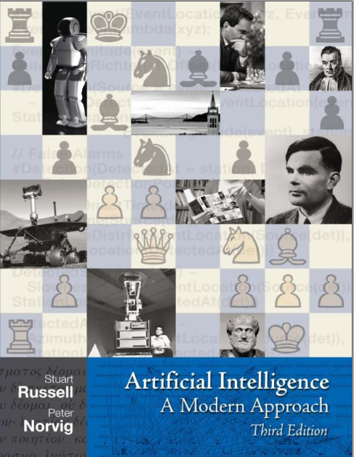
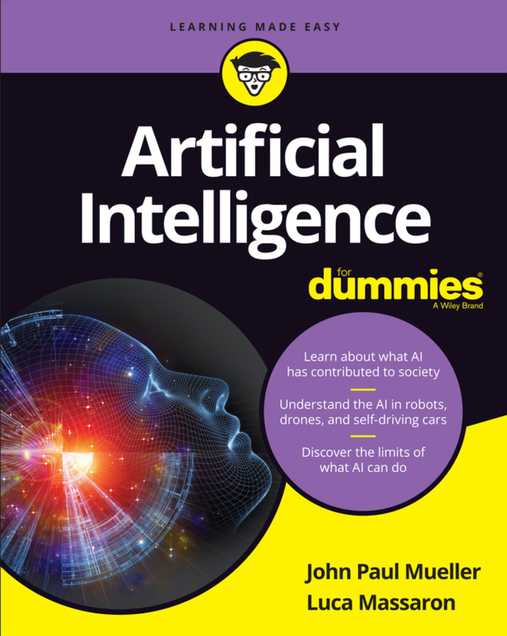
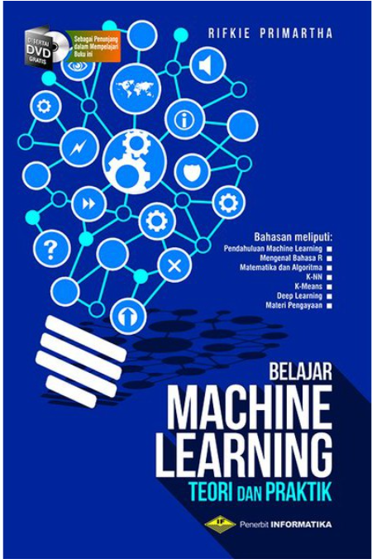
Buku Referensi

Slide 27
Referensi
https://www.researchgate.net/publication/325162420_Artificial_Intelligence_for_Diabetes_Management_and_Decision_Support_Literature_Review

Slide 28



Rekomendasi Film

Slide 29
Kesimpulan
Kecerdasan tiruan merupakan suatu sistem yang dapat menyelesaikan masalah seperti kecerdasan yang dimiliki oleh manusia.
Kecerdasan tiruan berkembang pesat beberapa decade terakhir
Kecerdasan tiruan telah diterapkan di berbagai bidang.

Slide 30
Tujuan Pembelajaran
Mahasiswa dapat mengetahui definisi Intelligent Agent
Mahasiswa dapat mengetahui aplikasi Intelligent Agent yang telah dikembangkan saat ini

